Slide 1
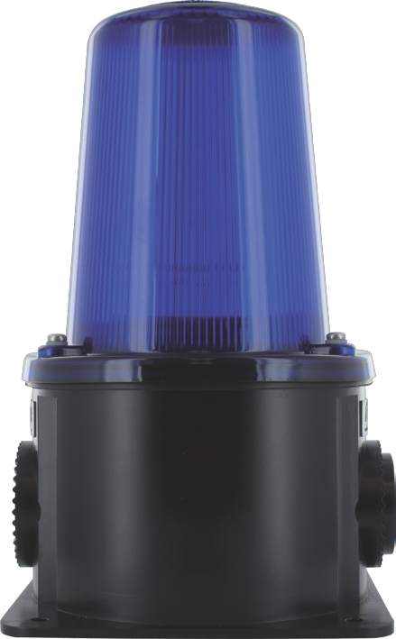
Xenon Strobe Beacons
Series T
Balizas destellantes Xenon Serie T
145
248
4 ORIFICIOS Ø6.5
150
120
120
150
Indicador visual de tamaño mediano, de uso general, destellante de xenón con base y lente de policarbonato. La base se suministra en color negro, mientras que las lentes están disponibles en rojo, ámbar, verde, azul o transparente.
Los interruptores incorporados permiten al instalador seleccionar entre cuatro patrones de flash.
Modelos disponibles standard de 11 Julios para usos con alimentación 12Vuc, 24Vuc, 115Vac o 230Vac, (uc = ac o dc). Puede pedirse con doble destello (standard)o destello simple.
Rango de tensión adicional para modelos de 5 Julios multitensión están disponibles para alimentaciones de 100Vdc (20-70 Vac) y 100-130Vdc
Se pueden combinar varias unidades, incluyendo el indicador acústico IAS-T, para señalar varios estados.
 |  | XFT/UC/12/_/11J | XFT/UC/24/_/11J | XFT/AC/115/_/11J | XFT/AC/230/_/11J | XFT/UC/VRA/SH/5J | XFT/UC/VRC/SH/5J
Tensión Alimentación |  | 12Vuc | 24Vuc | 115Vac | 230Vac | 10-100Vdc | 100-130Vdc
Tensión alim mínima |  | 10.2Vuc | 20.4Vuc | 97.8Vac | 195.5Vac | 10Vdc | 100Vdc
Tensión alim máxima |  | 13.8Vuc | 27.6Vuc | 132.2Vac | 264.5Vac | 100Vdc | 130Vdc
Consumo medio |  | 1.58A | 740mA | 160mA | 110mA | 350mA@24V | 60mA
Consumo máximo |  | 1.87A | 990mA | 1.41A | 1.4A | 730mA@12V | 130mA@100V
Consumo nominal |  | 19.1W | 17.8W | 8.3W | 10.1W | 8.3W@24v | 6.1W
Frecuencia de destello | Fábrica | 60fpm 1Hz
 | Opciones Usuario | 30, 45, 90 fpm (0.5, 0.75, 1.5 Hz)
Intensidad Luminosa | Rojo | 32Cd |  |  |  | 10Cd
(SH@1Hz) | Ámbar | 117Cd |  |  |  | 37Cd
 | Verde | 62Cd |  |  |  | 20Cd
 | Azul | 32Cd |  |  |  | 10Cd
 | Transparente | 220Cd |  |  |  | 65Cd
Ángulo máxima difusión |  | 45 Grados Horizontales
Rango del fusible recomendado |  | 2A TD | 1A TD | 500mA QB | 500mA QB | 1A TD | 1A TD
Clase de protección IEC |  | IP65
Rango temperatura de funcionamiento |  | -20 a +55 ºC
SOVERIN CONTROL, S.L. Alameda Urquijo, 80 oficinas - 48013 – BILBAO (Vizcaya)
Tfno: +34 94 454 33 33 Fax: +34 94 454 50 77 E-mail: info@soverincontrol.com Pag web: www.soverincontrol.com

